Slide 1
Green care in finlandia
Various methods towards one goal: successful inclusive education!

Slide 2
23-27 settembre

Slide 3
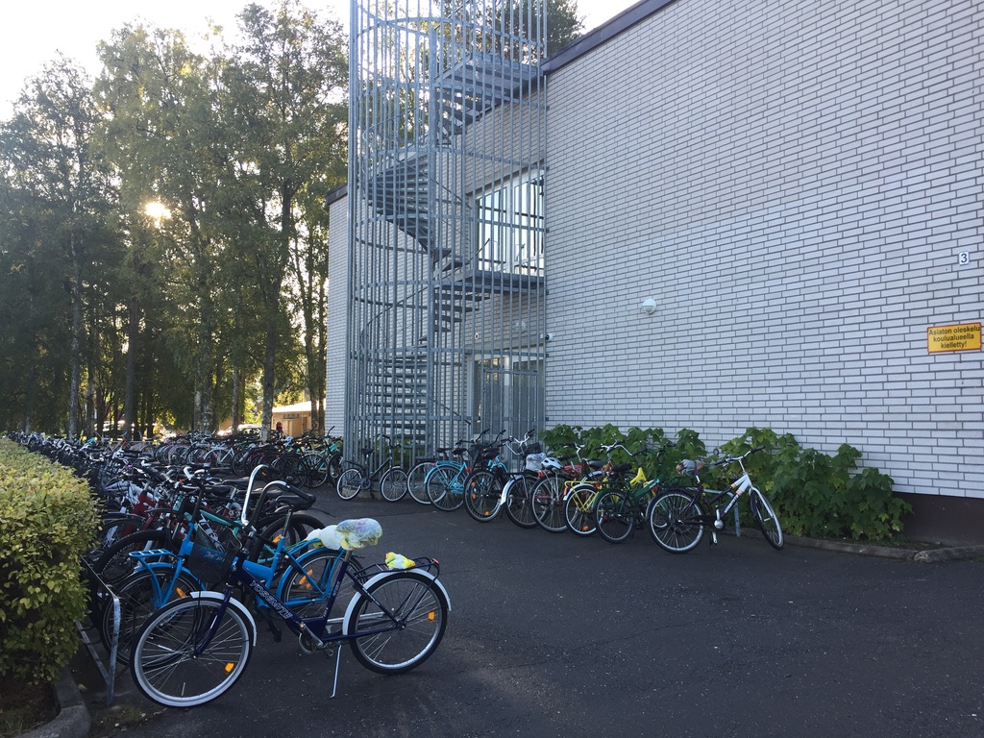
La scuola finlandese
Scuola dell’obbligo: 7-17 anni
Agosto-maggio
Durata lezioni: 45 minuti
Mensa gratuita per tutti gli alunni

Slide 4
Kiviniitty: 7-9 grades (scuola secondaria)

Slide 5
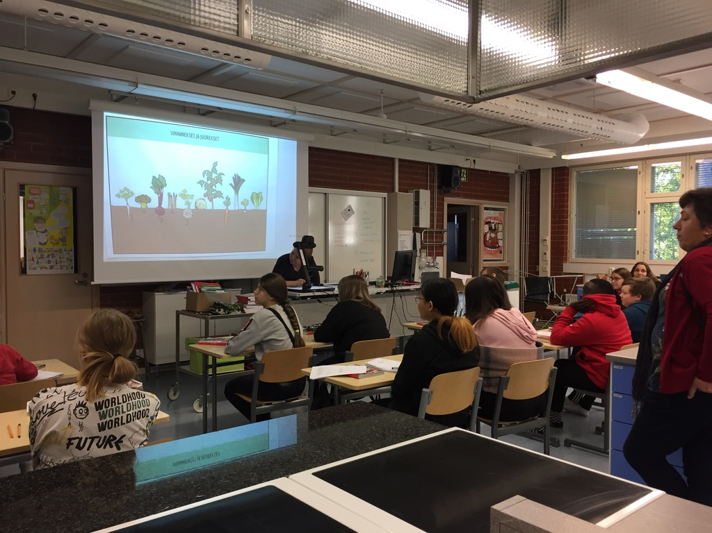
Arte, economia domestica, classi preparatorie di lingua finlandese

Slide 6
Green Care
Green Care comprende attività che mantengono e migliorano il benessere umano e la qualità della vita.
Le attività possono svolgersi in ambienti rurali e agricoli, ma anche nei boschi, nel giardino o persino all'interno e nelle aree urbane. Possono riguardare vari settori professionali come l'assistenza sanitaria, la prevenzione di problemi di salute o la riabilitazione.

Slide 8
Metodi
Terapie ed attività con animali
Immersione nell’ambiente naturale
Riabilitazione in ambiente verde

Slide 9
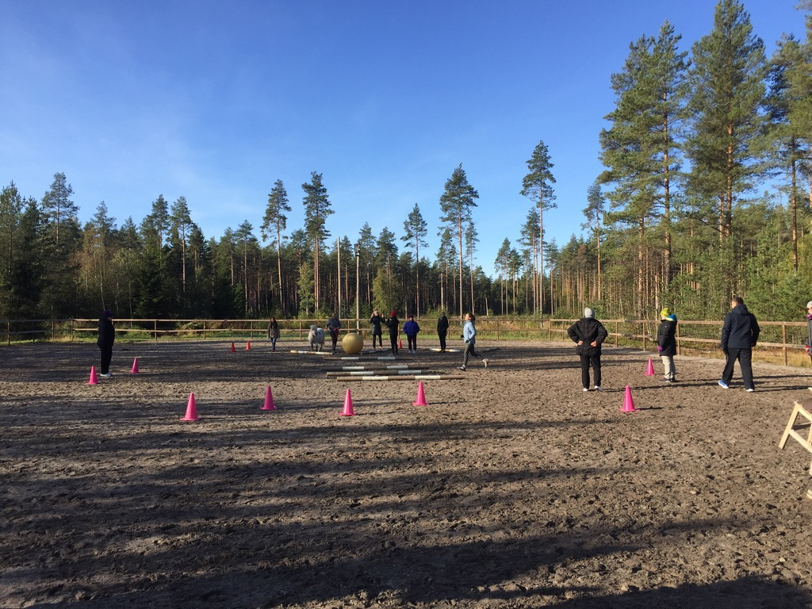

Slide 10
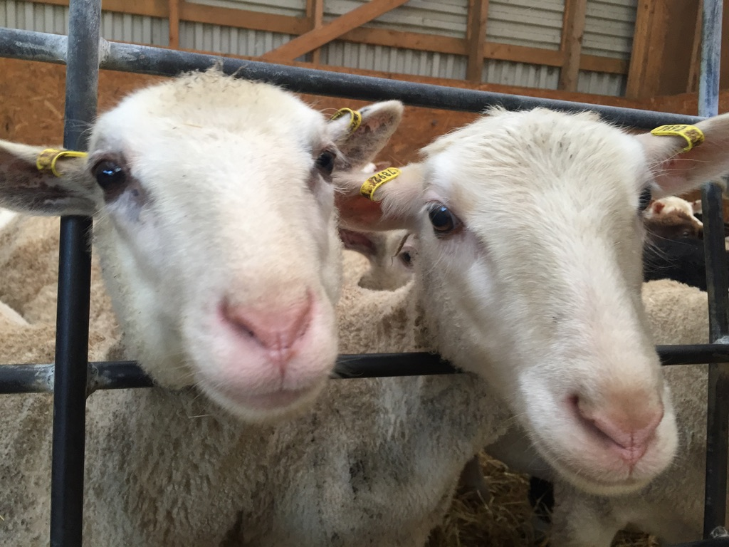
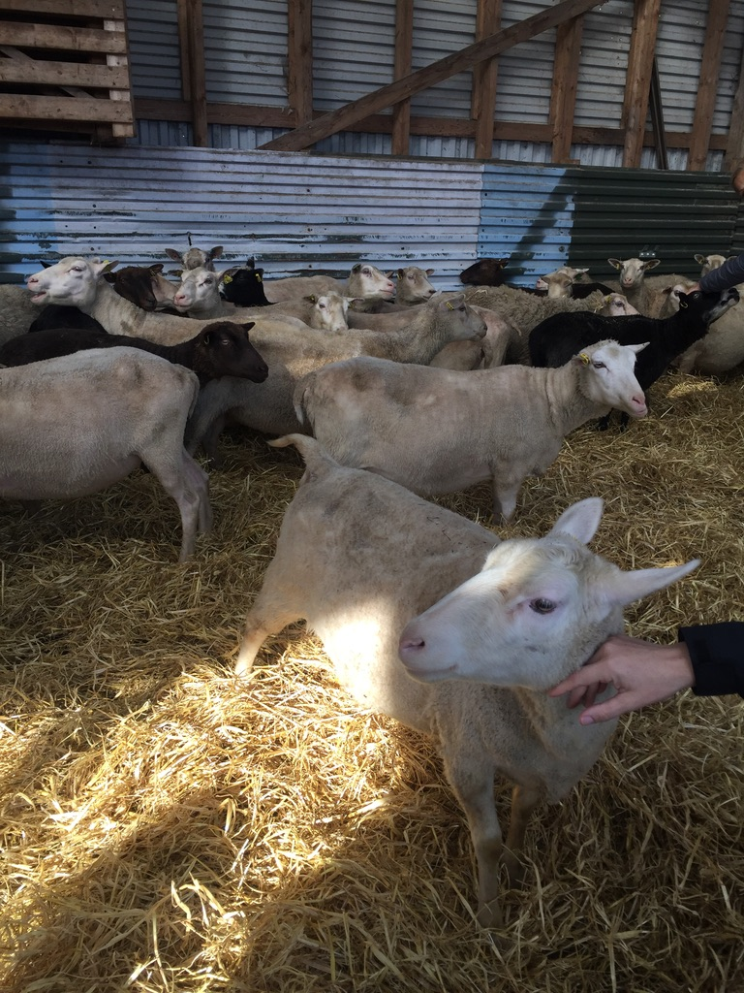

Slide 11
Effetti
Diversi studi hanno dimostrato gli effetti positivi della natura sulla salute umana. Questi effetti calmanti della natura possono essere riscontrati:
nel ritmo cardiaco
nella pressione sanguigna
nei livelli degli ormoni da stress nel sangue e tensione muscolare (cortisolo, adrenalina, serotonina, dopamina)

Slide 12
Effetti
Camminare nella natura è un metodo per gestire lo stress.
Natura come ambiente terapeutico nella riabilitazione
Eco-psicologia: essere umani come parte della natura, nel senso che il benessere umano è legato al benessere naturale. Questa teoria mira a legare gli esseri umani alla natura e a supportarli nell’adozione di uno stile di vita sostenibile. La biodiversità promuove la diversità culturale e la resilienza umana.

Slide 13
Categorie principali di attività “nature-assisted”

Slide 14
Discussioni
Che tipo di paesaggio ti viene in mente quando pensi a un posto rilassante, sicuro, piacevole?
Immagina questo luogo e pensa ai colori, odori, suoni.
Come ti senti?
In quali situazioni potrebbe esserti utile pensare a questo luogo?

Slide 15
La riabilitazione
Oltre ad offrire esperienze memorabili, l’orticultura e attività all’aperto danno la possibilita di praticare skills specifiche. Nella orticoltura terapeutica le attività sono focalizzate sulle capacità fisiche o psico-sociali
Care farming (o social farming) è parte essenziale del green care europeo
In fattoria, la cura degli animali così come la coltivazione stagionale, offrono l’opportunità di relazionarsi con la natura. Attività di gruppo e seguire un ritmo giornaliero aiuta il processo riabilitativo.

Slide 16
Forestmind
Il benessere e gli effetti che la natura ha sulla salute, rendono la foresta e i boschi i migliori luoghi per esercitare le abilità mentali.
Riconoscere i propri sensi, osservazioni, reazioni, pensieri ed emozioni aumenta la coscienza di sé (self-awareness)
Gli esercizi di Forestmind dovrebbero essere svolti regolarmente e sono adatti a qualsiasi ambiente naturale. Anche l’uso di immagini può aiutare in caso di luoghi al chiuso.

Slide 17
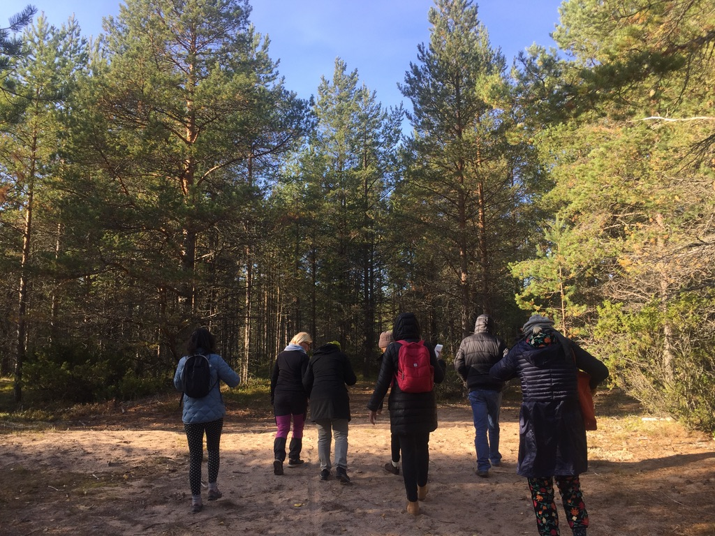

Slide 18
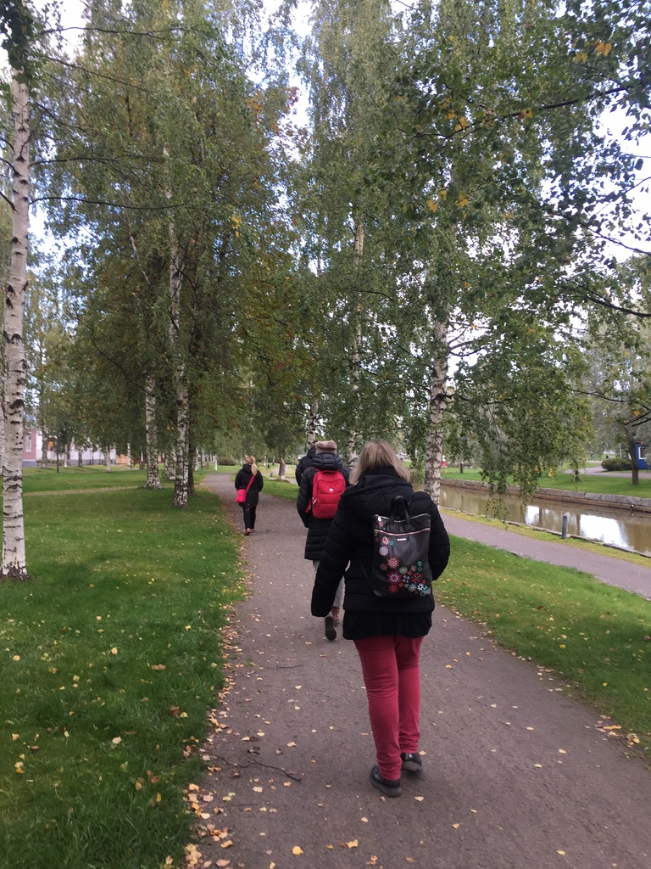

Slide 20
Passeggiata nel bosco
https://www.youtube.com/watch?v=Kq3ZhYfruHo

Slide 21
Workshops in biblioteca

Slide 22
Integrazione vs. Inclusione

Slide 23
Integrazione vs. Inclusione

Slide 24
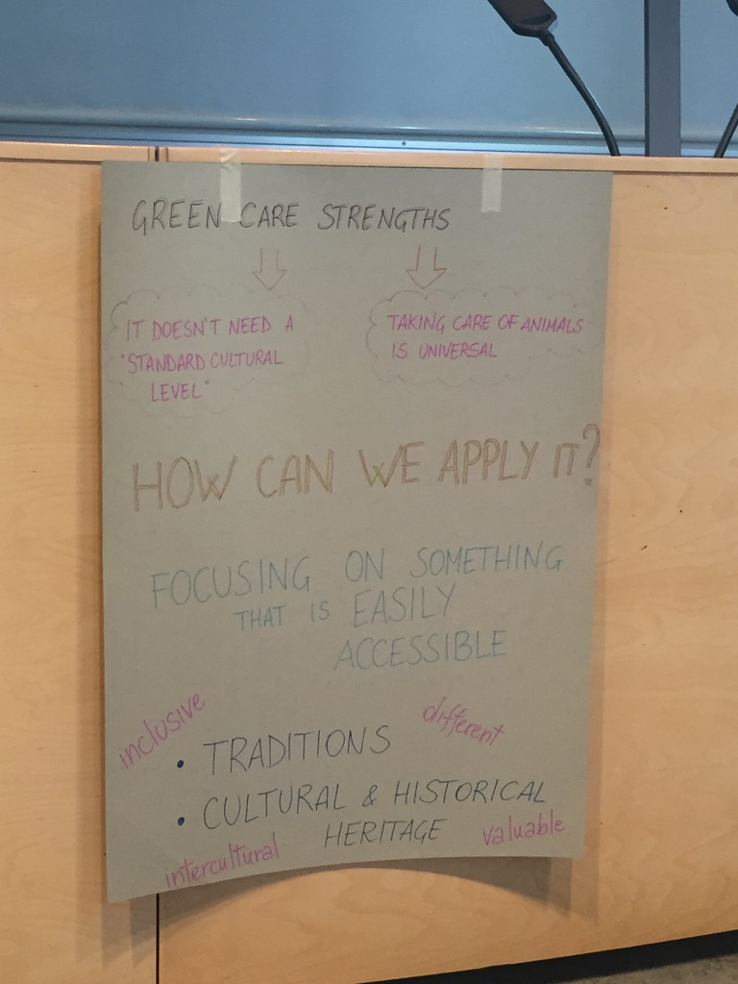

Slide 25
Diplomi

